Slide 1
Virtuelle Cybersecurity-Testumgebung mit IDS
Tobias Eichelberger
Lukas Macuha
24.06.2025
Betreuer/in: DI Dr. Thomas Messner
Firmenpartner: HTL Leoben

Slide 2
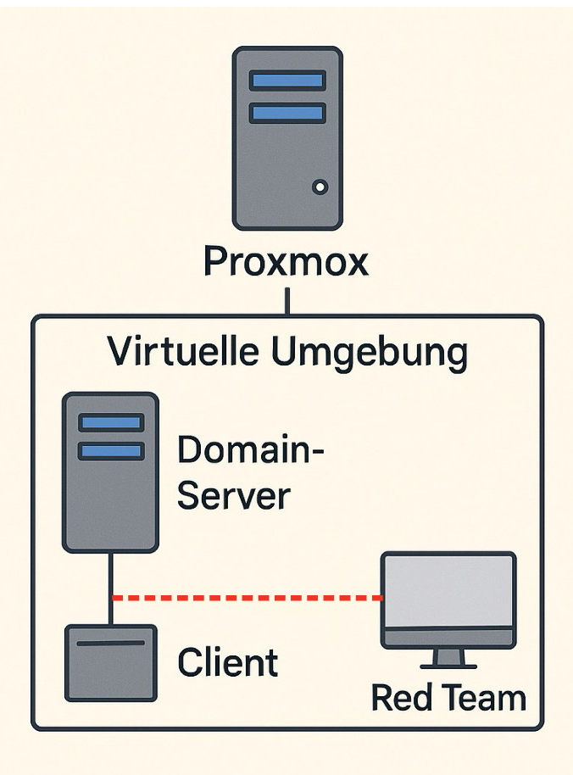
Partner/Aufgabenstellung
Partner: HTL Leoben
Aufgabenstellung
  Eichelbeger: Blue Team
    Entwicklung einer sicheren, virtuellen Netzwerkumgebung, auf einem Server der HTL, die durch ein IDS überwacht wird
  Macuha: Red Team
    Durchführung von Netzwerkscans und Angriffssimulationen mithilfe von Tools wie Nmap, Mimikatz und Metasploit zur Generierung von IDS-Ereignissen

Slide 3

Ziele und SDG
Ziel ist es eine virtuelle Umgebung mit 1 Clients und 1 Domaincontroller zu gestalten die durch ein IDS-System gesichert wird und 5 Angriffe von einem Client erkennt bis 31.01.2026
SDG

Slide 4
PM
Milestones
  18.05.2025 – Proxmox-Server eingerichtet
  06.07.2025 – VPN-Verbindung erfolgreich eingerichtet
  26.07.2025 – GNS3 installiert
  17.08.2025 – Client und Domaincontroller eingerichtet
  28.08.2025 – Netzwerkscan mit Nmap und Netdiscover durchgeführt
  31.08.2025 – Drei IDS-Systeme miteinander verglichen
  07.09.2025 – Ausgewähltes IDS-System implementiert
  13.09.2025 – Erste Simulation mit Mimikatz und Metasploit durchgeführt
  15.09.2025 – Reaktion des IDS überprüft
  31.01.2026 – Dokumentation abgeschlossen

Slide 5
PM
Kostenabschätzung und Bedeckung
  Lüfter Server 13,80€
  Buchdruck 50€

Slide 6
Literatur
Bis dato durchgesehen:
  https://www.paloaltonetworks.de/cyberpedia/what-is-an-intrusion-detection-system-ids
  https://wazuh.com/platform/overview/
  https://www.wireguard.com/

